Slide 1
МАДОУ «Центр развития ребенка – детский сад №58»
(лепка в подготовительной группе)
Подготовила Глебова О.Н.
Поделка из пластилина
ко Дню Победы
«Танк»

Slide 2
Цель: отдать дань памяти воинам-героям, привить нашим детям чувства патриотизма и любви к Родине.
Задачи:
Закреплять знания детей о Великой Отечественной войне и героизме русского народа через разные виды деятельности, используя лепку.
Развивать и обогащать речь детей, повышать эрудицию и интеллект.
Воспитывать в детях такие качества, как храбрость, сила духа, вера в свои силы, гордость за свой народ и его историю, толерантность.

Slide 4
В 2020 году мы будем отмечать 75-летие победы в Великой Отечественной войне. В преддверии этого праздника во всех дошкольных учреждениях по традиции будут организованы торжественные мероприятия. Детей познакомят со значением этого дня, расскажут о специфических понятиях его символике. В рамках тематических занятий будет уделено время для работы руками. Так, дети смогут самостоятельно изготовить поделки к 9 мая своими руками в детском саду для выставки или в подарок ветеранам.

Slide 5
Воспитанники старших и подготовительных групп уже хорошо владеют базовыми техниками работы с подручными материа-лами. У них уже формируется свое видение и вкус. По этой причине творчество ко Дню Победы для детей 6-7 лет должно быть разнообразным, чтобы уникализировать каждую поделку к 9 мая своими руками в детском саду.

Slide 6
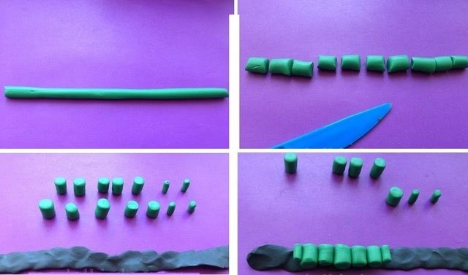
Вот такой реалистичный танк можно собрать из пластилина, используя минимальное количество инструментов.

Slide 7
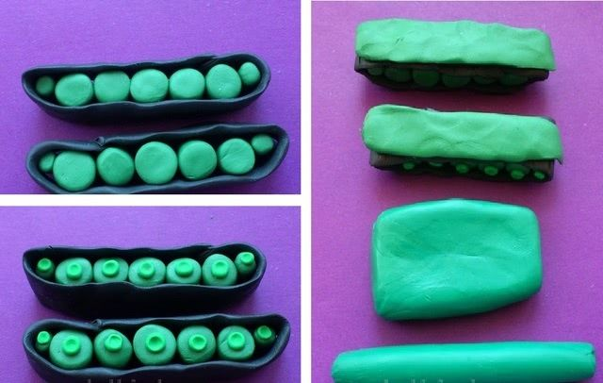

Slide 8
